Slide 1
Комунальний заклад “Дошкільний навчальний заклад (ясла – садок) № 345
комбінованого типу Харківської міської ради”

Slide 2
Тема: “звіт керівника 2019/2020 навчальний рік”
Даний звіт зроблений на підставі наказу Міністерства освіти і науки України від 23.03.2005 р. № 178, «Положення про порядок звітування керівників дошкільних загальноосвітніх та професійно-технічних навчальних закладів про свою діяльність перед педагогічним колективом та громадськістю».

Slide 3
Головною метою дошкільного закладу
забезпечення реалізації права громадян на здобуття дошкільної освіти, задоволення потреб громадян у нагляді, догляді та оздоровленні дітей, створення умов для їх фізичного, розумового і духовного розвитку.
Забезпечити прозорість, відкритість і демократичність управління навчальним закладом.

Slide 4
Нормативна база
Упродовж 2019/ 2020 навчального року робота Дошкільного навчального закладу була спрямована на реалізацію державної освітньої політики, здійснювала свою діяльність відповідно до нормативних документів та законодавчих актів України:
• Конституція України
• Закон України «Про освіту»
• Закон України «Про дошкільну освіту»
• Закон «Про мови в Україні»
• Закон України «Про охорону дитинства» №2402-ІІІ від 26.04.2001 •Положення про дошкільний навчальний заклад. Постанова КМУ №305 від 12.03.2003
• Конвенція ООН про права дитини
• Національна доктрина розвитку освіти. Указ Президента України №347/2002 від 17.04.2002

Slide 5
Відомості про заклад
У дошкільному навчальному закладі у 2019/2020 навчальному році функціонувало 8 груп, відвідували 177 вихованців (2 групи для дітей раннього віку, 6 груп для дітей дошкільного віку 2 з них групи спеціального призначення, 1група інклюзивного виховання) Заклад працює за 5-денним з 12-ти годинним режимом роботи: (з 7.00 до 19.00).
Для виховання та навчання дітей створені всі умови, обладнані спеціальні приміщення: - музична зала; - спортивна зала - методичний кабінет; - медичний блок (кабінет- маніпуляційна, ізолятор, сучасні санітарні приміщення); - костюмерна;

Slide 6
Відомості про заклад
У закладі в наявності кабінет завідувача, кабінет методиста та практичного психолога, кабінет завгоспа, кабінет логопеда, пральня, харчоблок. Територія навчального закладу озеленена, поділена на зони відповідно до вимог щодо організації розвивального життєвого простору. Кожна група має окремий майданчик, на якому встановлено ігрове обладнання, інсталяції, квітники. Мається підвал для зберігання овочів, сарай для зберігання садового інвентарю та матеріалів для сезонного використання, колясочна, українська кімната, тимчасове укриття (бомбосховище).

Slide 7
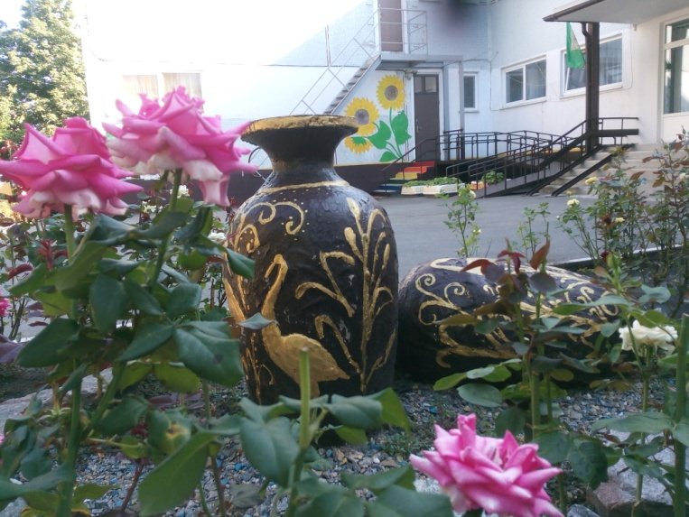
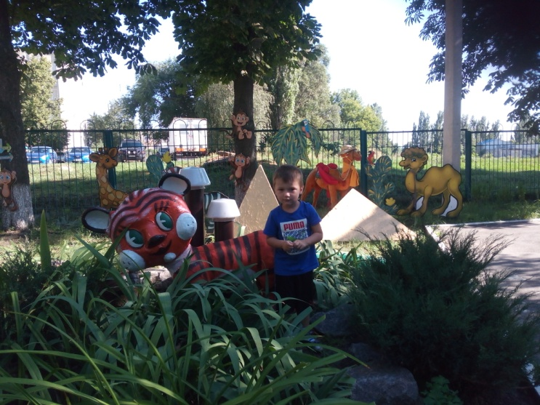
Предметно розвивальне середовище

Slide 8
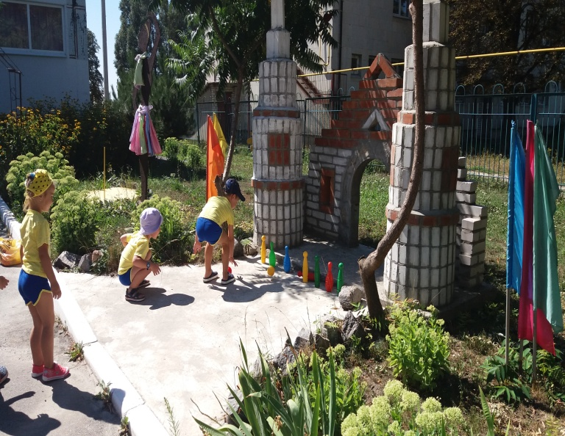
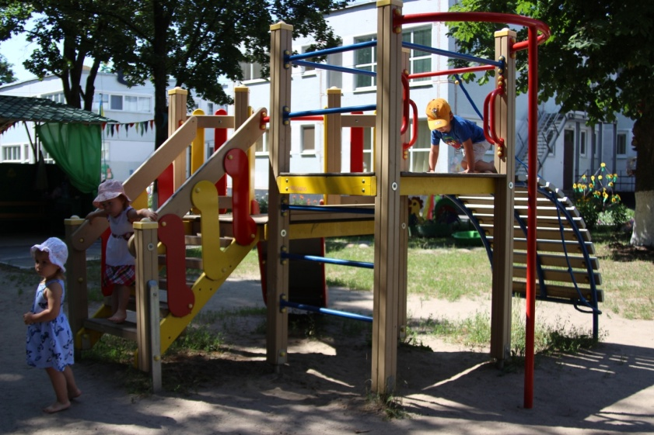
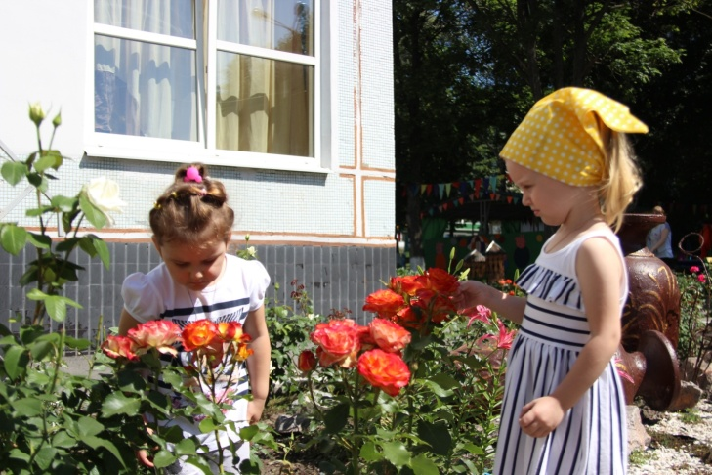
Кожна вікова група має окреме ділянки для прогулянки

Slide 9
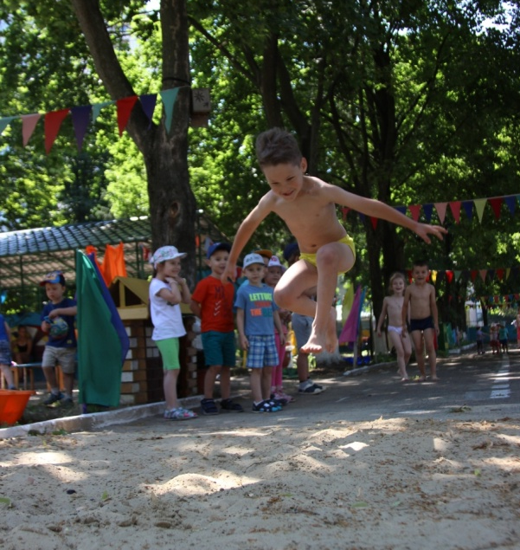
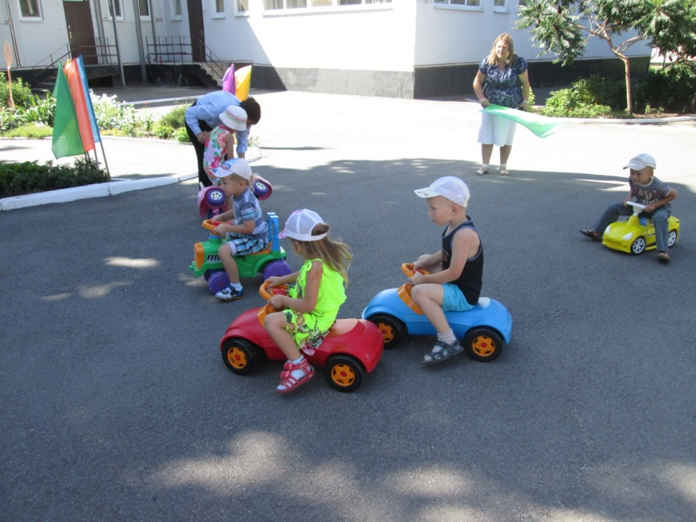
Розвиваюче середовище забезпечено атрибутами для розвиваючих, дидактичних, рухливих ігор та змагань.

Slide 10
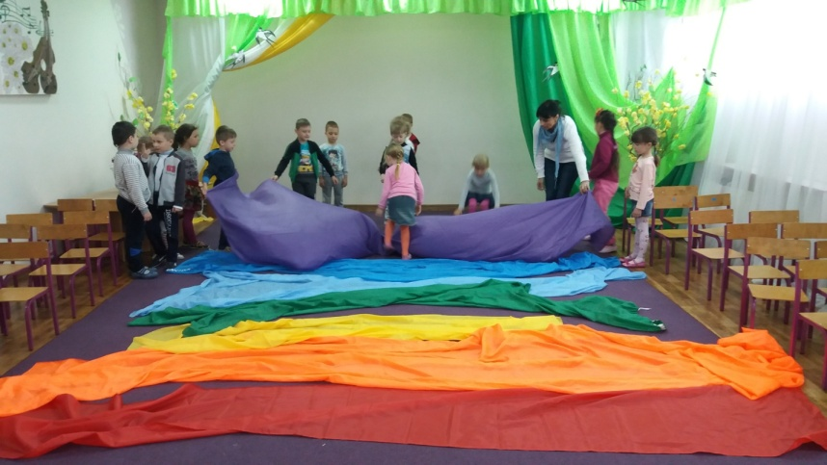
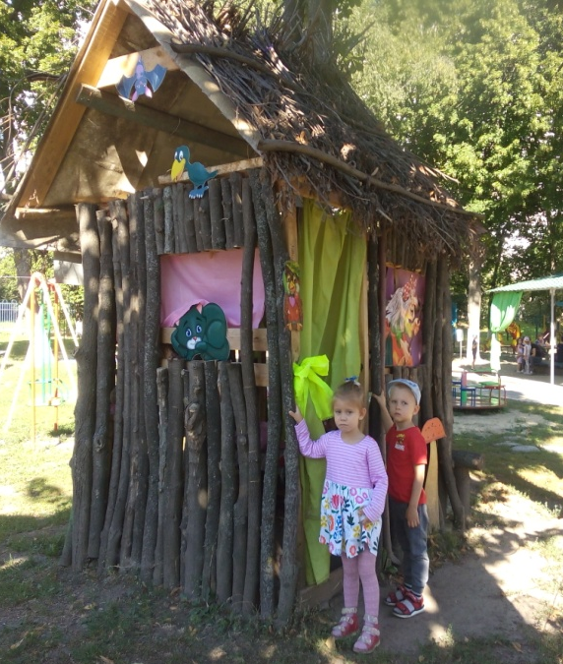
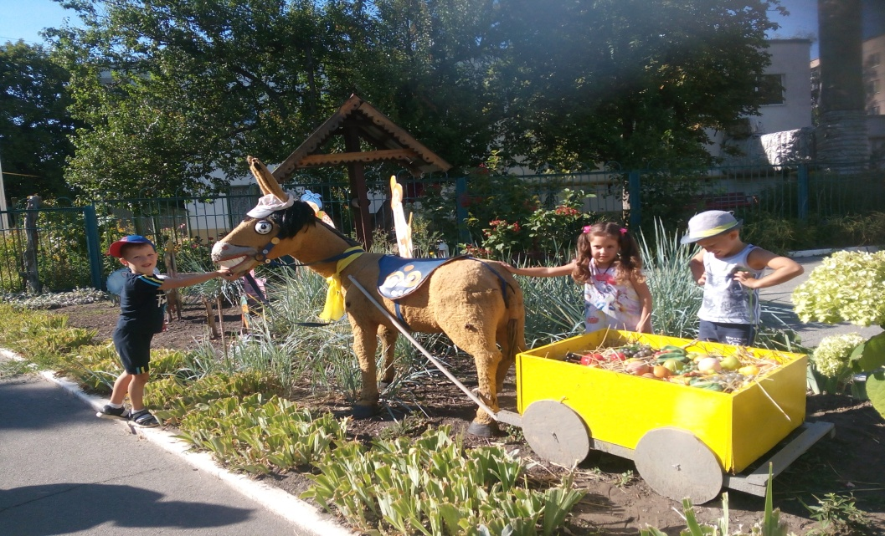
соціально – емоційний розвиток дошкільнят

Slide 11
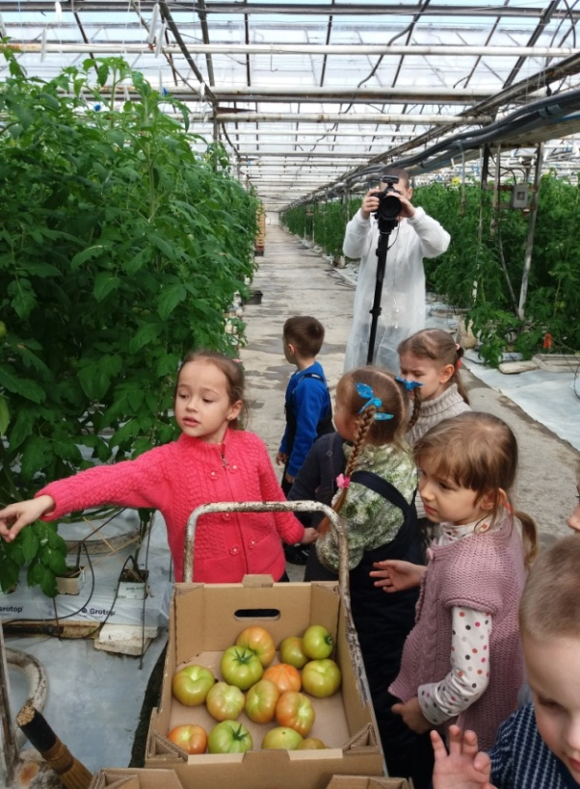
Екскурсія на овочеву фабрику

Slide 12
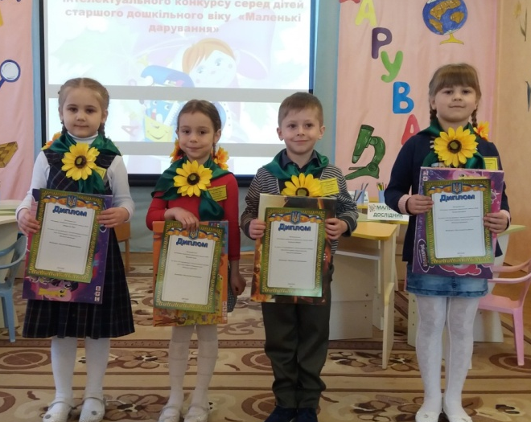
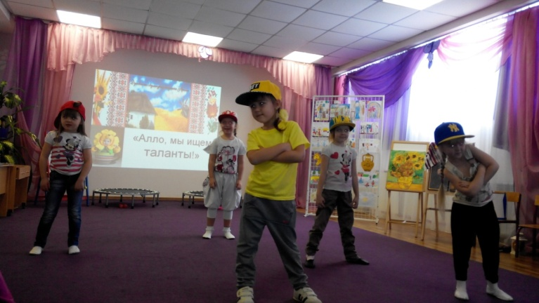
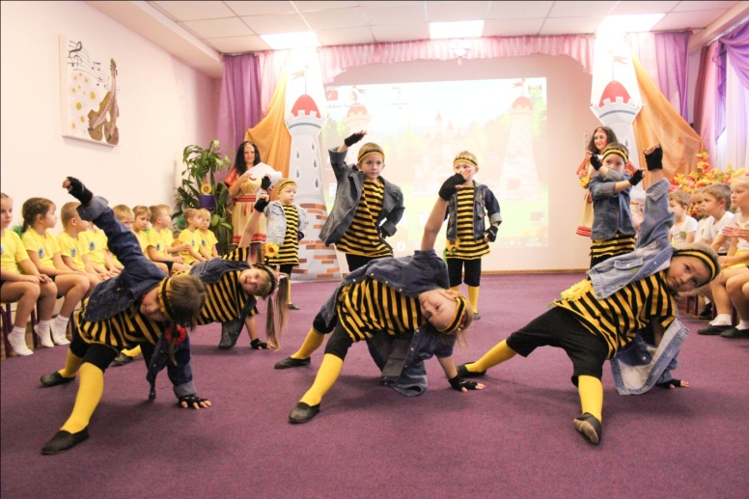
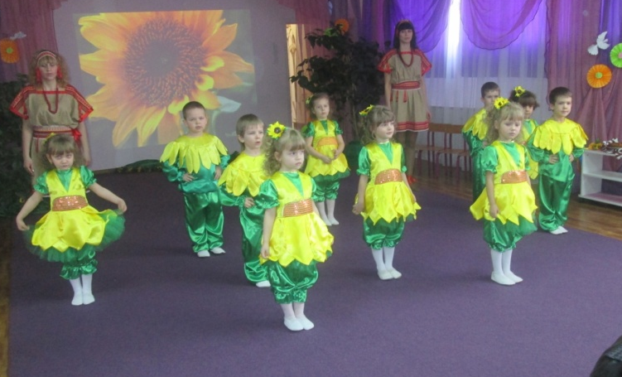
Розвиток творчих здібностей дітей

Slide 13
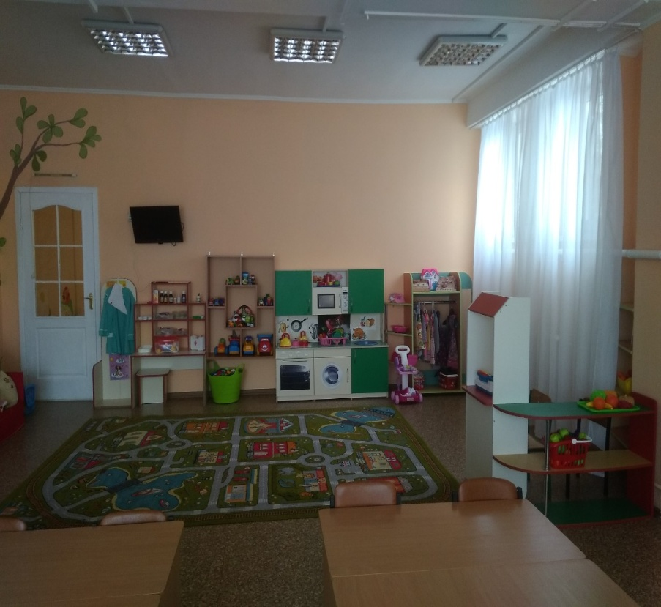
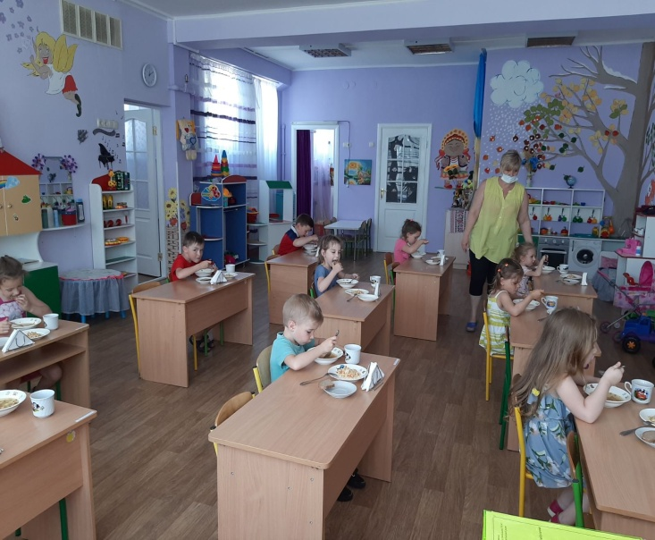
зміцнення та модернізації матеріально технічної бази

Slide 14
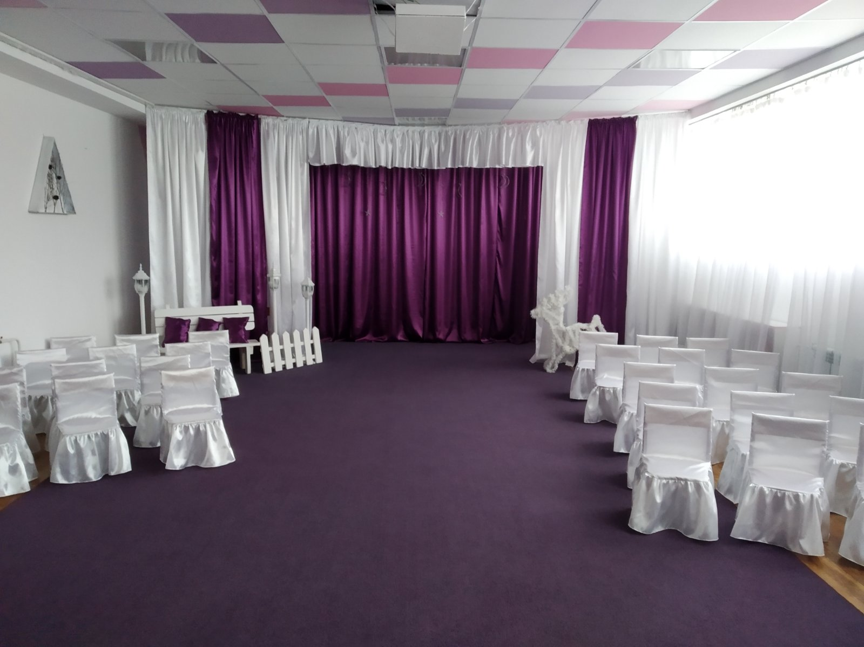
Проведено косметичний ремонт музичної спортивної зали

Slide 15
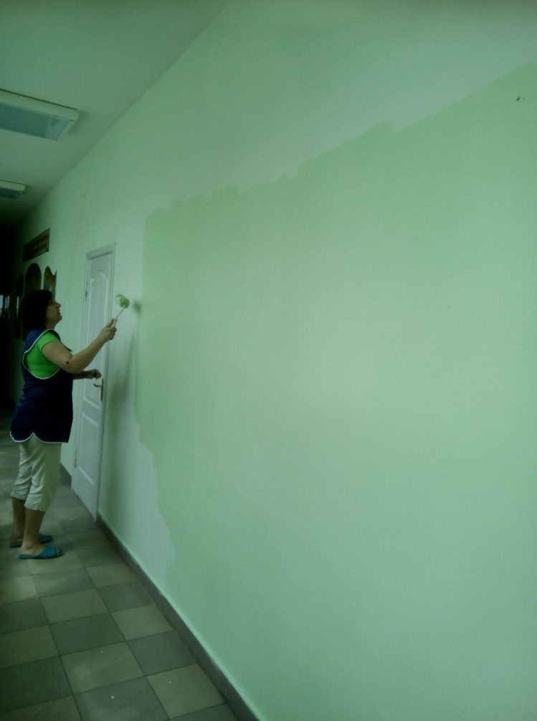
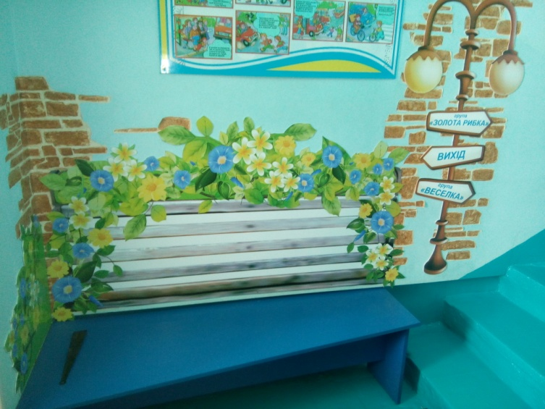
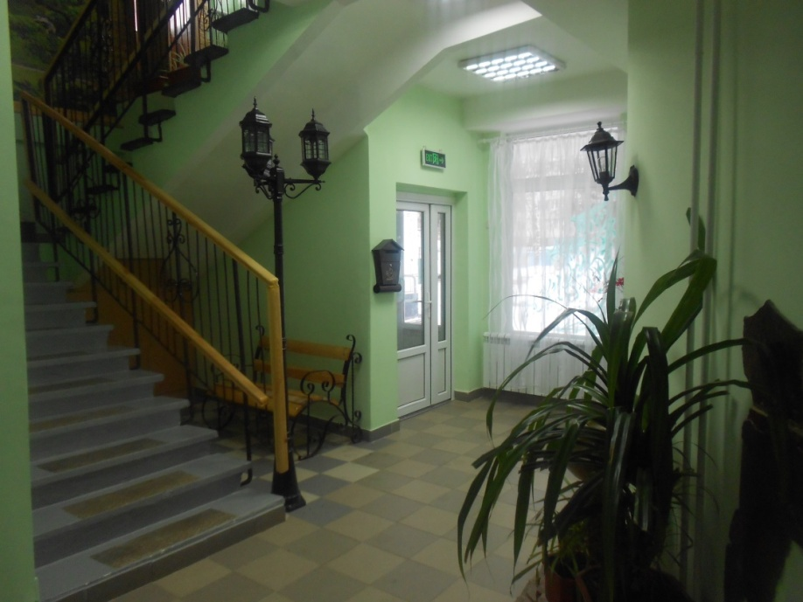
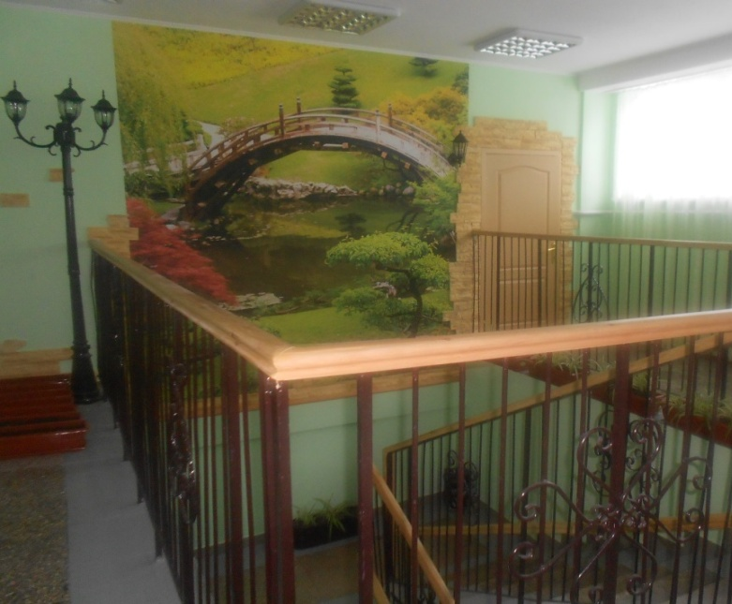
Проведено косметичний ремонт загальних коридорів

Slide 16
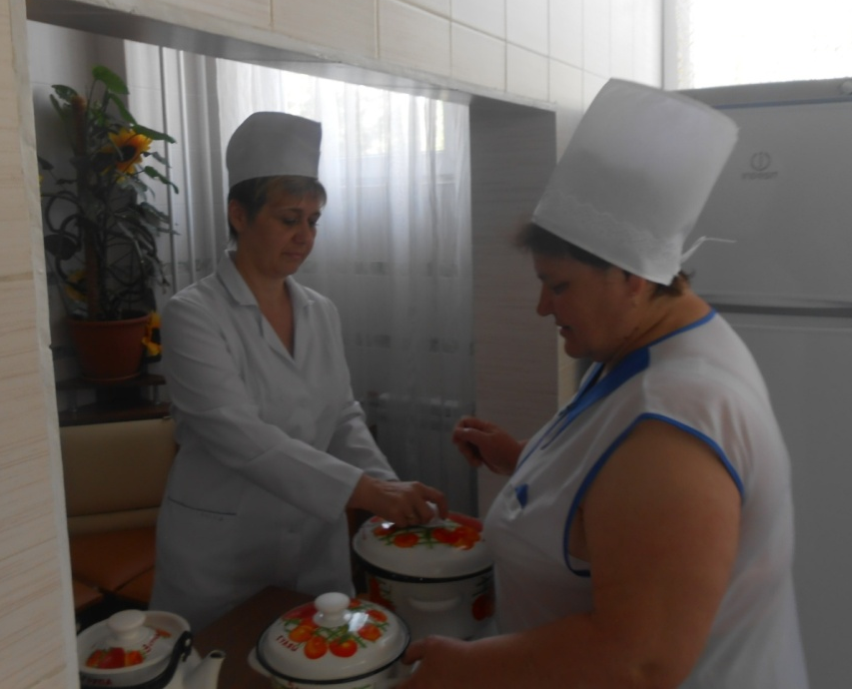
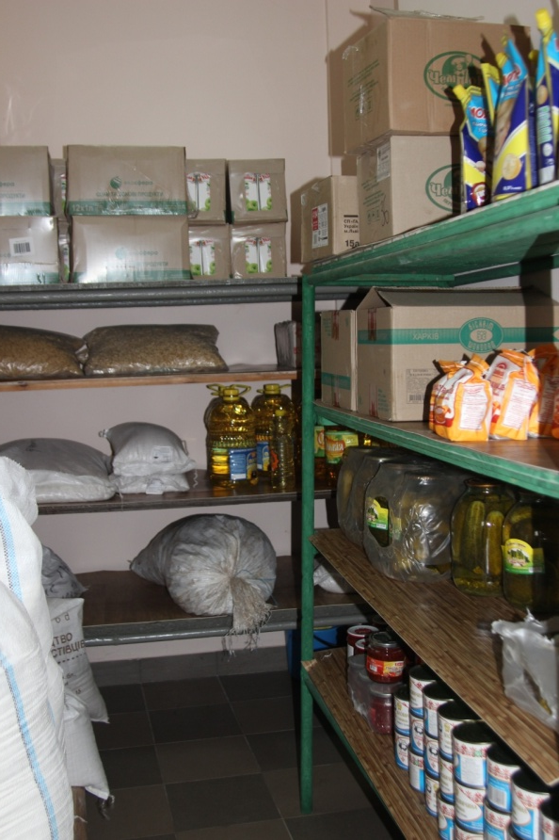
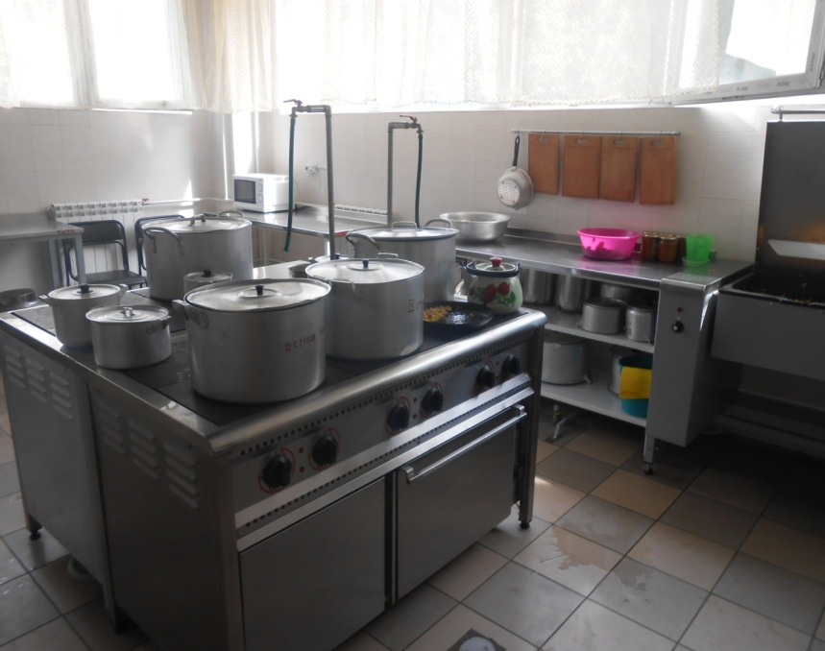
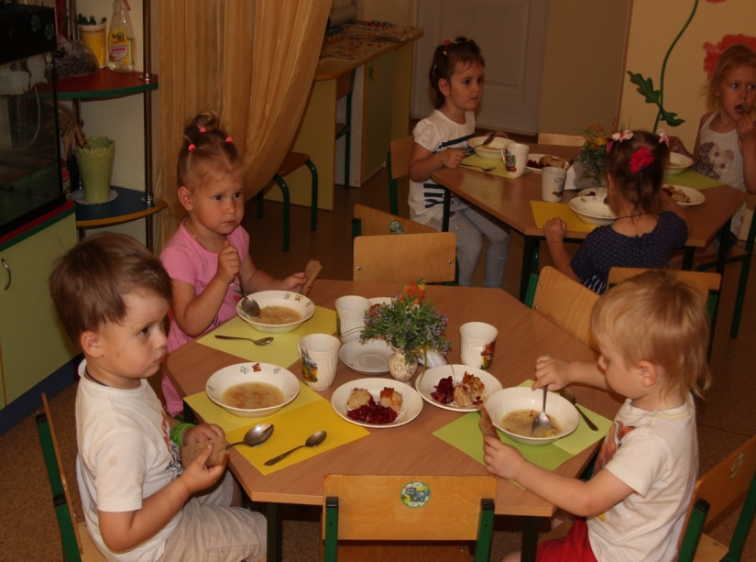

Slide 17
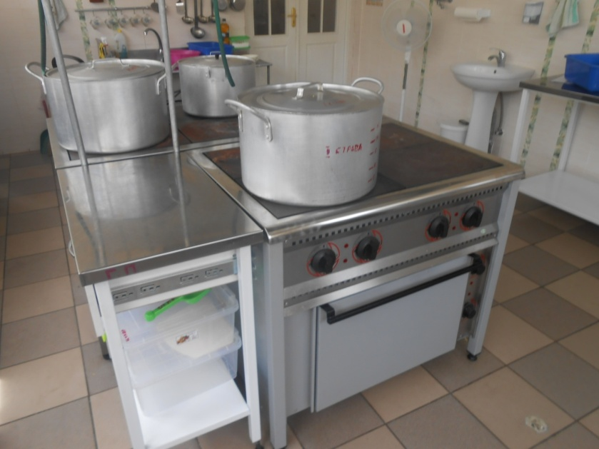
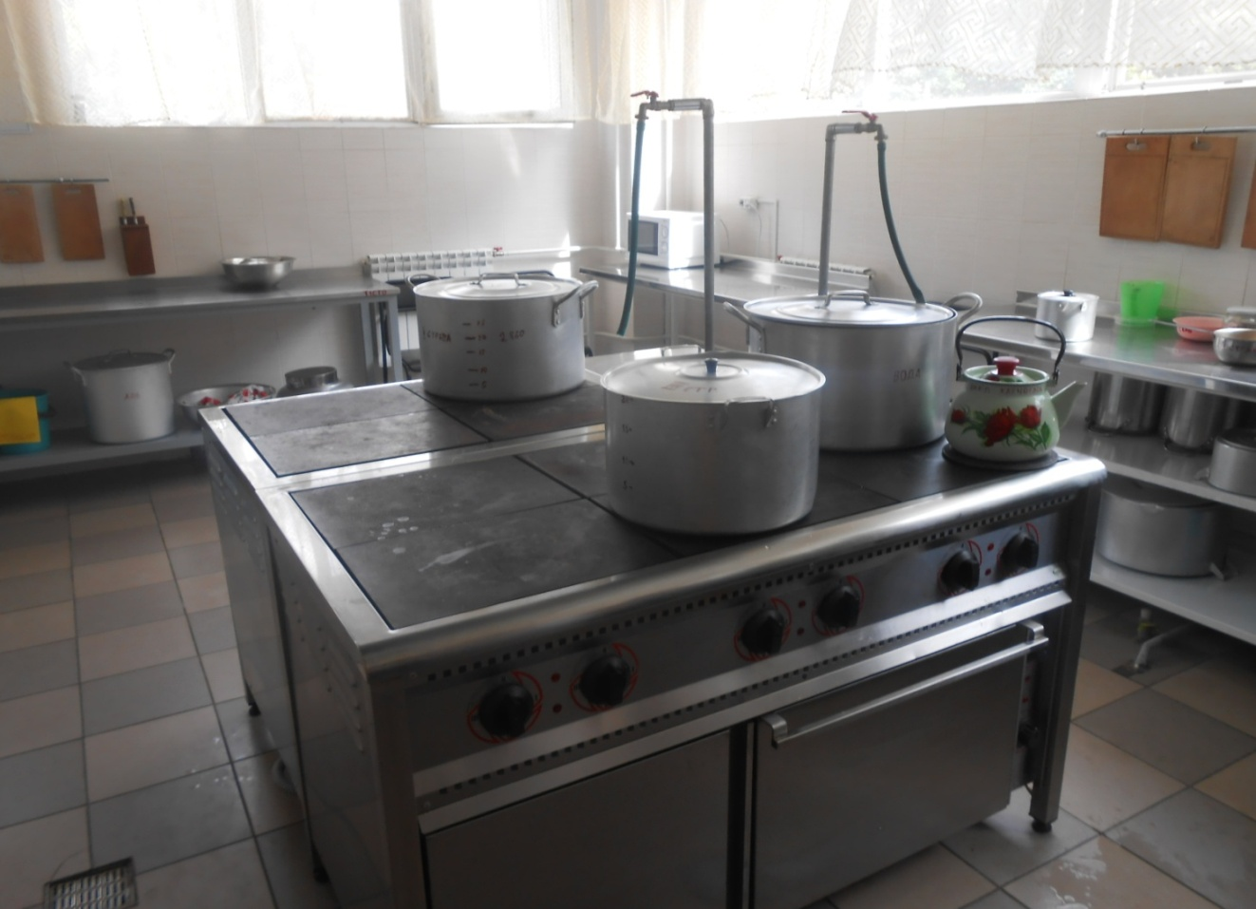
Notes:
Замінено пошкоджені електричні конфорки, з метою попередження травматизму

Slide 18
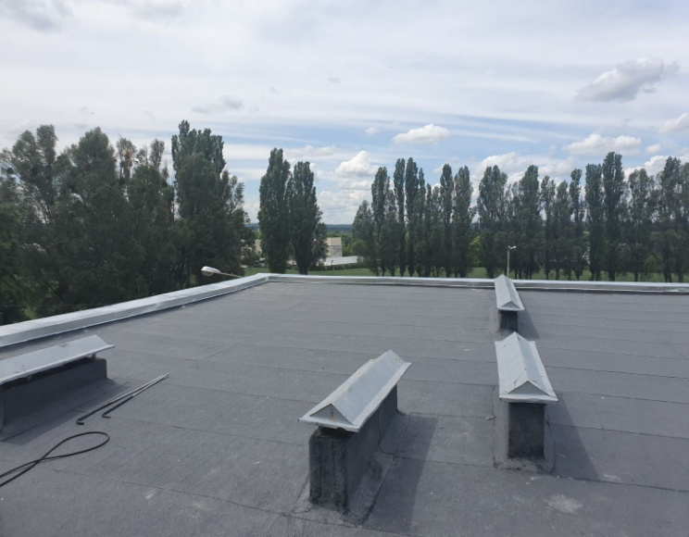
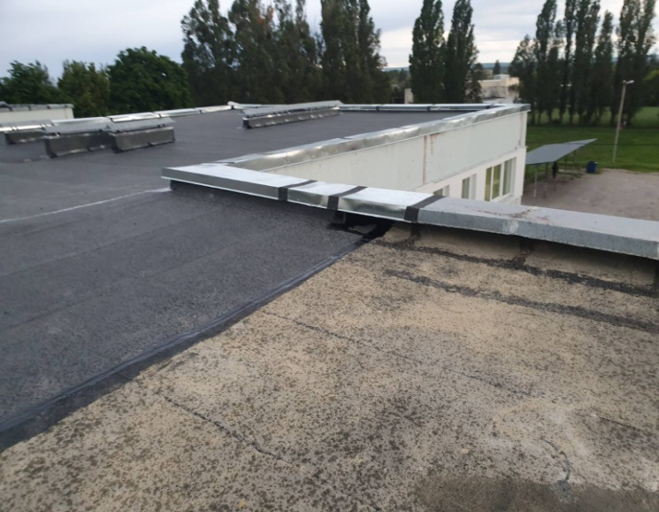
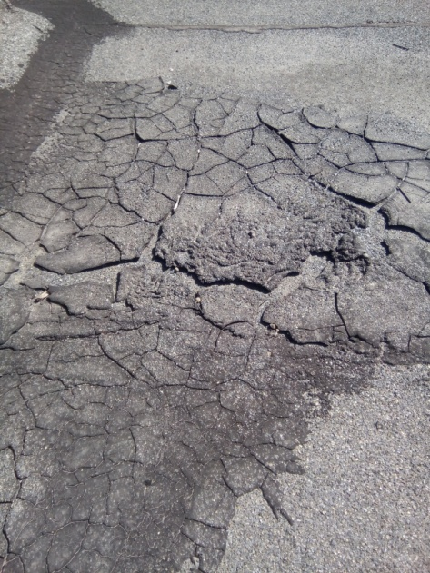
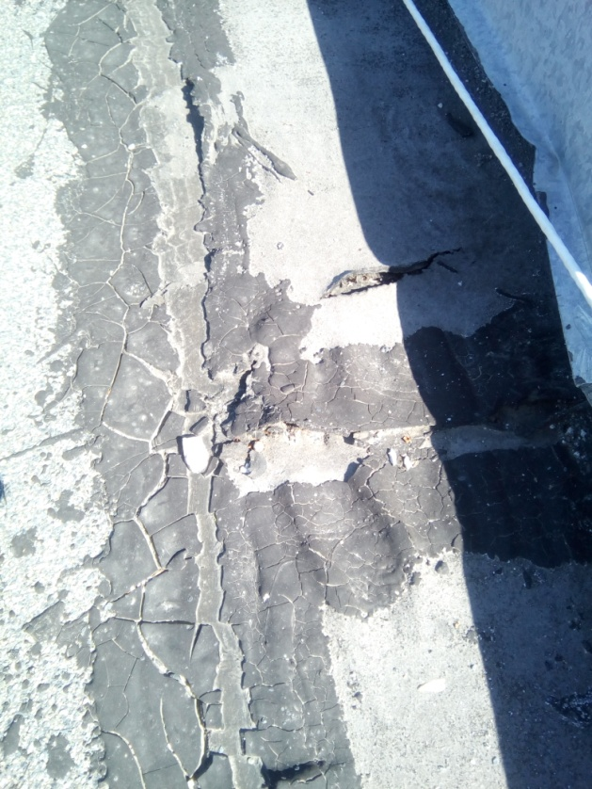
Notes:
Ремонт покрівлі здійснено за кошти міста

Slide 19
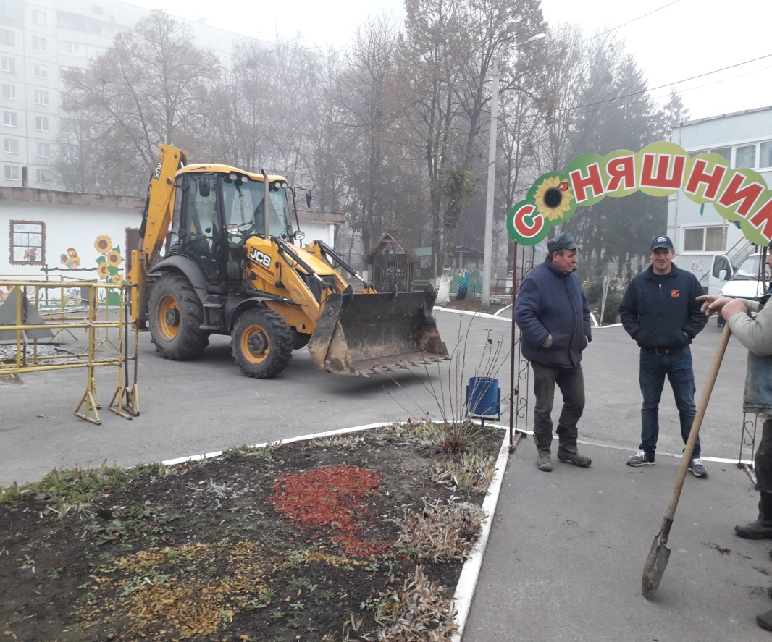
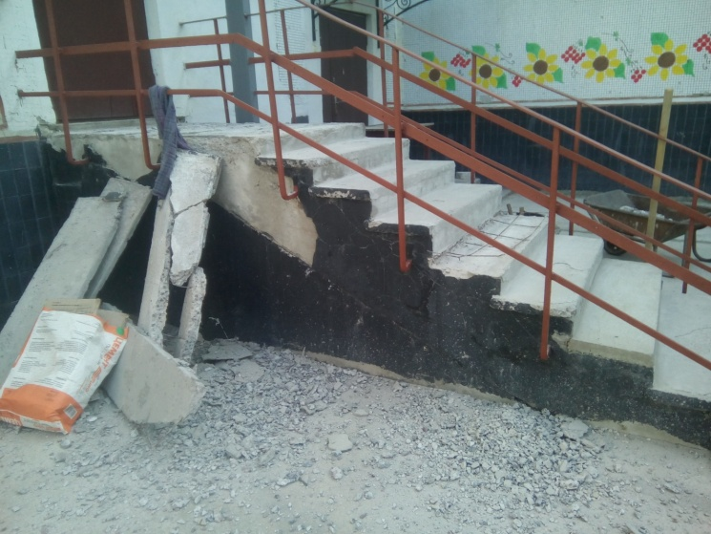
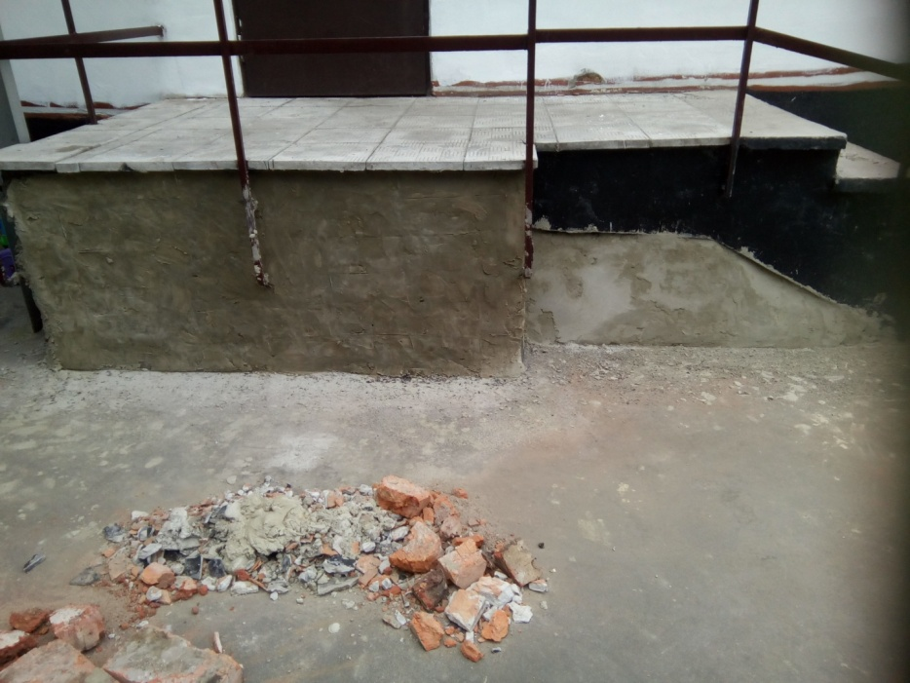
Notes:
Проведено ремонт сходин групи № 2

Slide 20
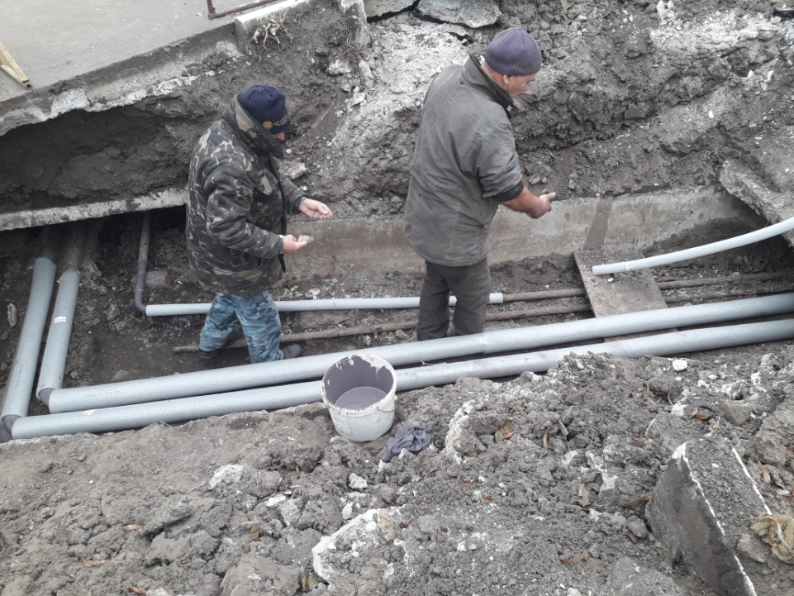
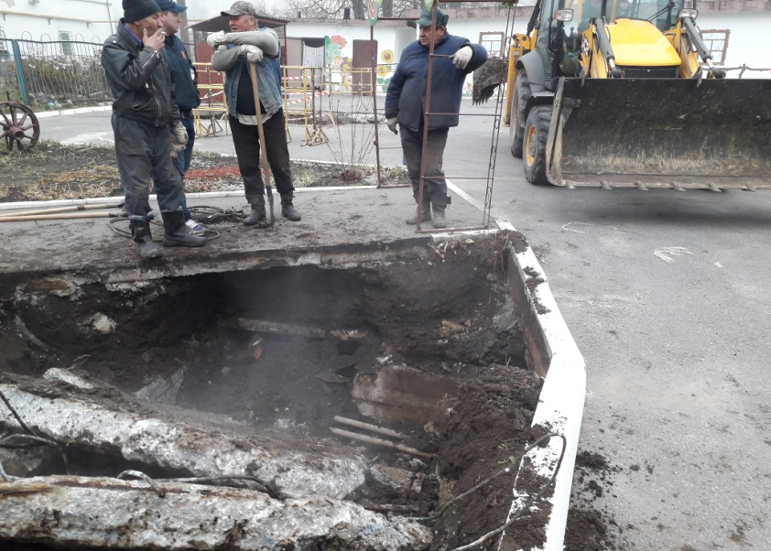
Notes:
Проведено ремонтні роботи теплових мереж

Slide 21
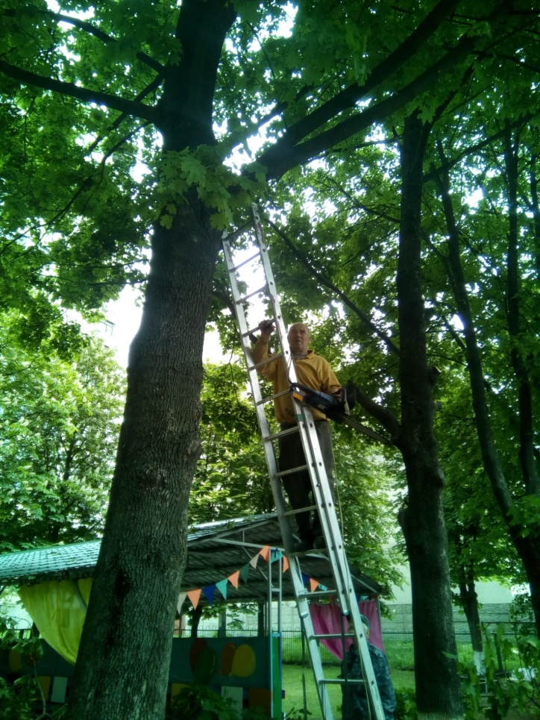
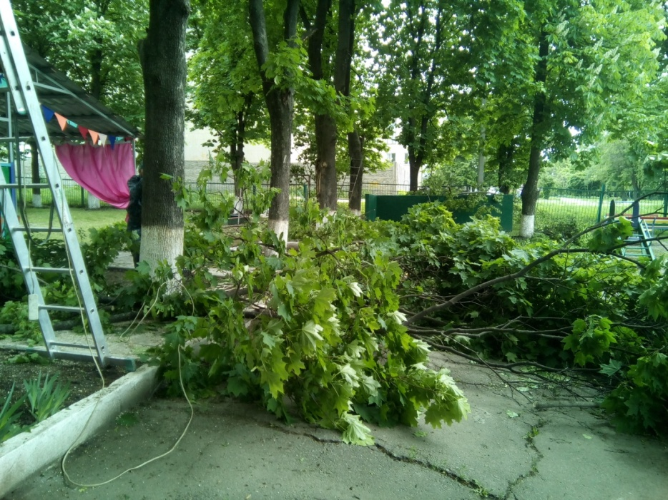
Notes:
Здійснено косметична обрізка дерев

Slide 22
ДЯКУЮ ЗА УВАГУ

